Slide 1
BIL | TAJUK | TARIKH | SURATKHABAR
1 | KEMUDAHAN PENDIDIKAN AWAL TIDAK MENCUKUPI | 3 JANUARI 2023 | SINAR HARIAN
2 | BAYAR SAMPAI RM580 SEBULAN | 3 JANUARI 2023 | SINAR HARIAN
3 | IBU BAPA B40 DAN M40 TERPAKSA BEREBUT TEMPAT | 3 JANUARI 2023 | BERITA HARIAN
4 | GOLONGAN MUDA ASET NEGARA | 3 JANUARI 2023 | BERITA HARIAN
5 | 2 VARIAN MENULAR DI CHINA SUDAH BERADA DI MALAYSIA | 3 JANUARI 2023 | BERITA HARIAN
6 | LETAK SASARAN 10 TAHUN | 4 JANUARI 2023 | BERITA HARIAN
7 | ADA KEPERLUAN TAMBAH PRASEKOLAH | 4 JANUARI 2023 | SINAR HARIAN
8 | PENDIDIKAN AWAL HAK ASASI KANAK-KANAK DI MALAYSIA | 4 JANUARI 2023 | SINAR HARIAN
9 | KKDW RANCANG BINA BANGUNAN TABIKA BAHARU DI KAWASAN RISIKO BANJIR | 4 JANUARI 2023 | SINAR HARIAN
10 | HENTI GANGGUAN, PENDERAAN PASTIKAN PRESTASI ATLET TAK TERJEJAS | 4 JANUARI 2023 | BERITA HARIAN
11 | AHMAD ZAHID SAMBUT BAIK CADANGAN BANGUNKAN SEKTOR TVET | 4 JANUARI 2023 | BERITA HARIAN
12 | LEBIH BANYAK PRASEKOLAH DI BANDAR BUKA PELUANG KERJAYA | 5 JANUARI 2023 | BERITA HARIAN
13 | NYARIS DITIPU ‘TAWARAN BIASISWA’ | 6 JANUARI 2023 | SINAR HARIAN
14 | IPT KENE LAPOR KEMENTERIAN JIKA INTERNET ‘TENAT’ | 9 JANUARI 2023 | SINAR HARIAN
15 | SAMPAI BILA MASALAH INTERNET AKAN SELESAI | 9 JANUARI 2023 | SINAR HARIAN
16 | ISU GAJI RENDAH HANTUI GRADUAN BURU PELUANG PEKERJAAN | 10 JANUARI 2023 | BERITA HARIAN

Slide 2
BIL | TAJUK | TARIKH | SURATKHABAR
17 | ISU GAJI RENDAH HANTUI GRADUAN BURU PELUANG PEKERJAAN | 10 JANUARI 2023 | BERITA HARIAN
18 | ISU GAJI RENDAH HANTUI GRADUAN BURU PELUANG PEKERJAAN | 10 JANUARI 2023 | BERITA HARIAN
19 | MUDAH JANA WANG PUNCA KECICIRAN PELAJAR | 10 JANUARI 2023 | BERITA HARIAN
20 | PLATFORM SERLAH KREATIVITI PELAJAR | 16 JANUARI 2023 | SINAR HARIAN
21 | PJJ USM TRANSFORMASIKAN MASYARAKAT | 16 JANUARI 2023 | SINAR HARIAN
22 | UMS ANJUR PROJEK KEBUN KOMUNITI | 16 JANUARI 2023 | BERITA HARIAN
23 | USM TAWAR BANTUAN TAMBAH BAIK PERPUSTAKAAN | 16 JANUARI 2023 | BERITA HARIAN
24 | ELAK TERPENGARUH JUAL BELI RUMAH SAMBUNG BAYAR | 16 JANUARI 2023 | BERITA HARIAN
25 | 300 SEKOLAH DAIF DIBERI PERHATIAN BELANJAWAN 2023 | 17 JANUARI 2023 | BERITA HARIAN
26 | KERAJAAN PERHALUSI KESAN DOMINO SUBSIDI BERSASAR | 18 JANUARI 2023 | BERITA HARIAN
27 | IPOH AT LEAST EXPENSIVE CITY IN THR WORLD FOR INTERNATIONAL EDUCATION | 19 JANUARI 2023 | NEW STRAITS TIMES
28 | SELARAS GAJI HINGGA 20 PERATUS TINGGI | 20 JANUARI 2023 | SINAR HARIAN
29 | ANAK MELAYU YANG SUDAH TIDAK BERAPA MELAYU | 25 JANUARI 2023 | SINAR HARIAN
30 | GRADUAN PERLU PERSIAP DIRI LEBIH BERDAYA SAING | 26 JANUARI 2023 | BERITA HARIAN
31 | KERAJAAN TELITI SYOR KAJI SEMULA KURIKULUM PERADABAN ISLAM | 27 JANUARI 2023 | BERITA HARIAN

Slide 3
BIL | TAJUK | TARIKH | SURATKHABAR
32 | PROGRAM PENGAJIAN PERCUMA PELAJAR MISKIN KE UNIVERSITI | 31 JANUARI 2023 | BERITA HARIAN
33 | PENGAJIAN PERCUMA BUAT PELAJAR CEMERLANG | 31 JANUARI 2023 | SINAR HARIAN

Slide 4
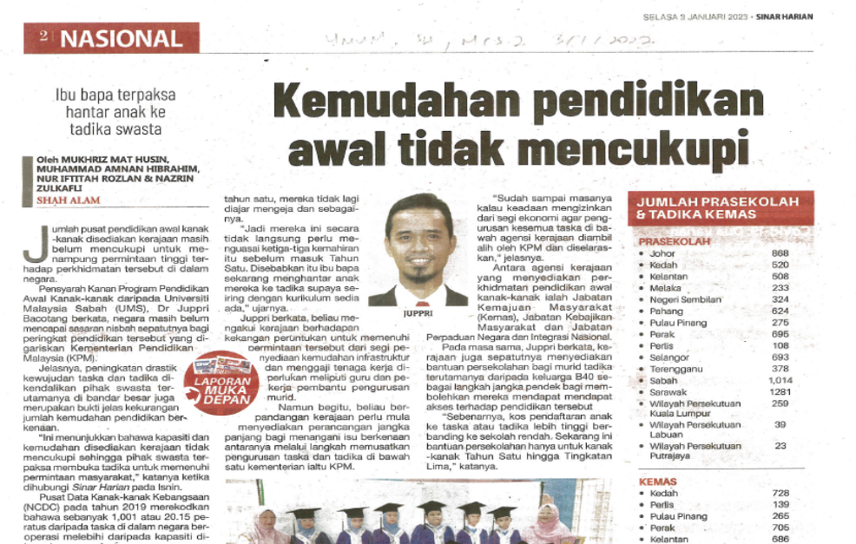
SINAR HARIAN
3 JANUARI 2023
SH| Kemudahan Pendidikan Awal Tidak Mencukupi| MS 2

Slide 5
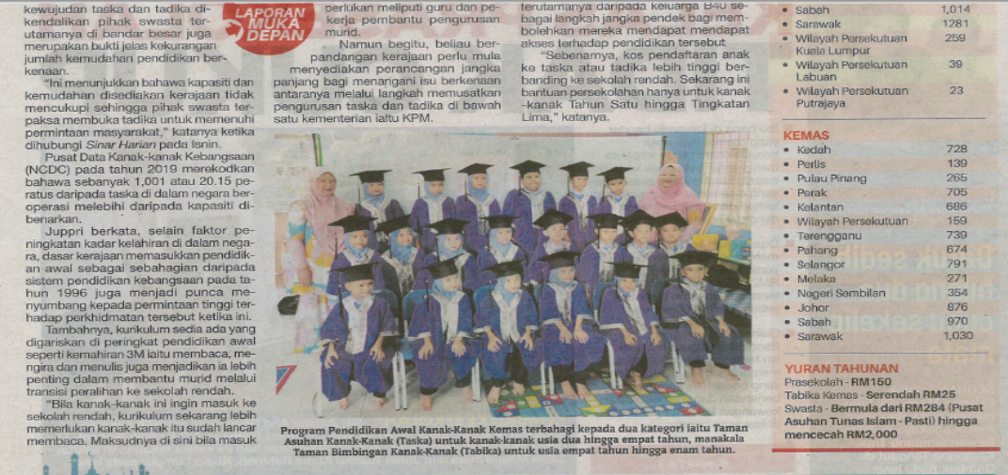
SINAR HARIAN
3 JANUARI 2023
SH | Kemudahan Pendidikan Awal Tidak Mencukupi | MS 2 (sambungan)

Slide 6
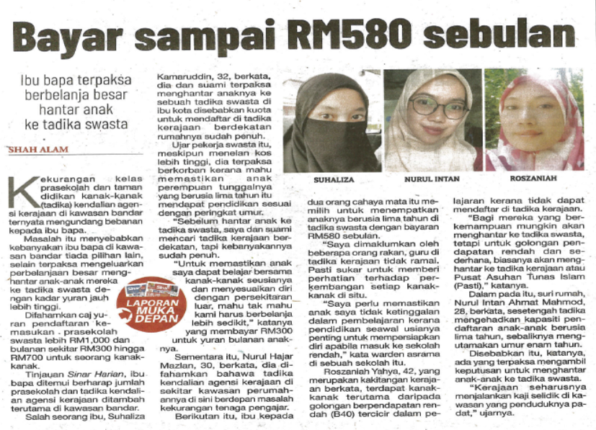
SINAR HARIAN
3 JANUARI 2023
SH | Bayar Sampai RM580 Sebulan| MS 3

Slide 7
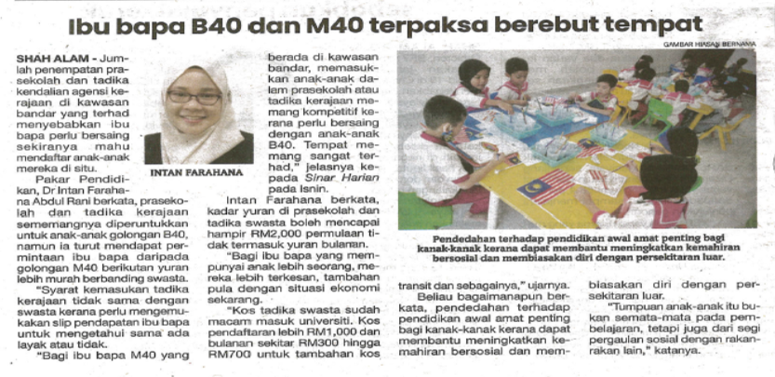
SINAR HARIAN
3 JANUARI 2023
SH | Ibu Bapa B40 dan M40 Terpaksa Berebut Tempat| MS 3

Slide 8
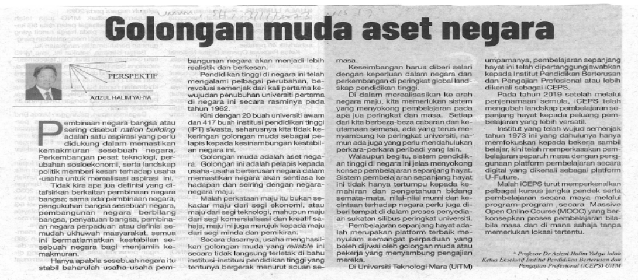
SINAR HARIAN
3 JANUARI 2023
SH | Golongan Muda Aset Negara| MS 17

Slide 9
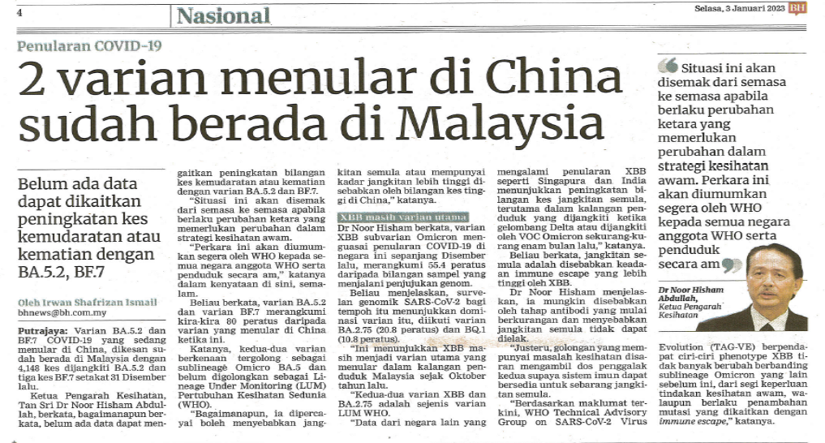
BERITA HARIAN
3 JANUARI 2023
BH | 2 Varian Menular Di China Sudah Berada di Malaysia| MS 4

Slide 10
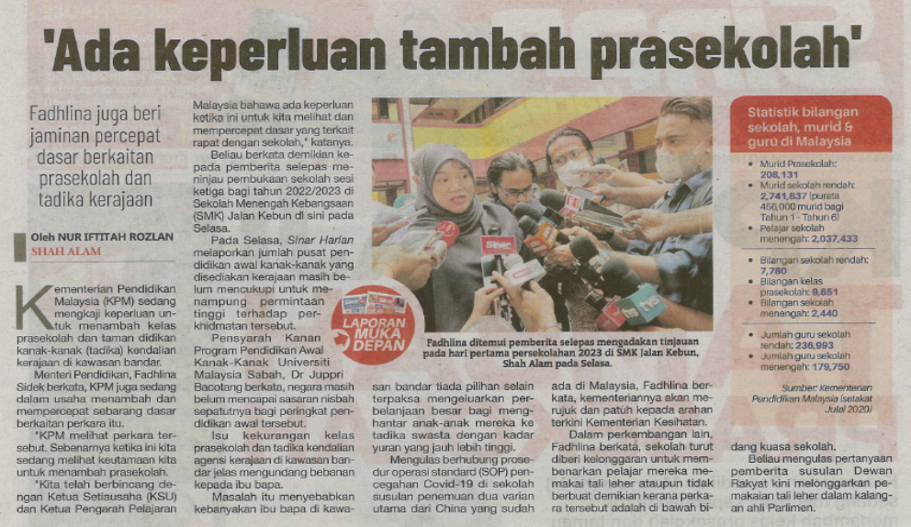
SINAR HARIAN
SH| ‘Ada Keperluan Tambah Prasekolah’| MS 2
4 JANUARI 2023

Slide 11
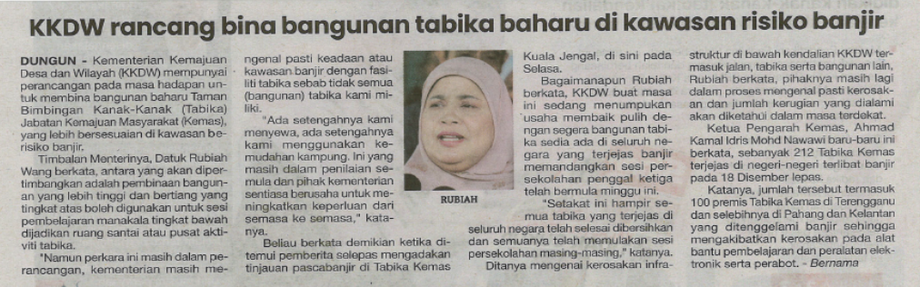
SINAR HARIAN
SH|KKDW Rancang Bina Bangunan Tabika Baharu Di Kawasan Risiko Banjir| MS 2
4 JANUARI 2023

Slide 12
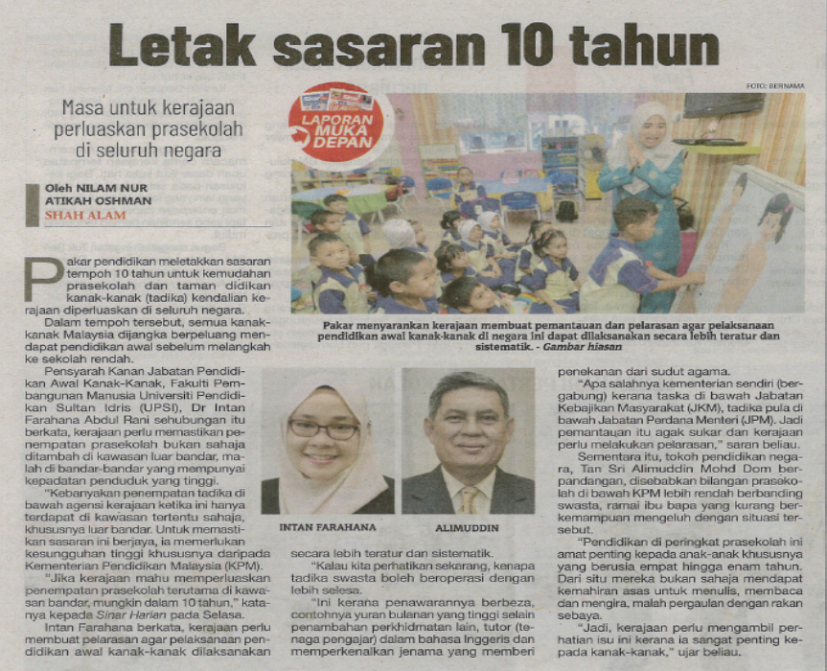
SINAR HARIAN
SH| Letak Sasaran 10 Tahun| MS 3
4 Januari 2023

Slide 13
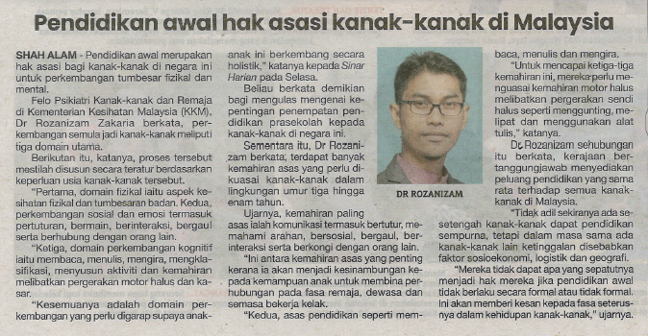
SINAR HARIAN
SH| Pendidikan Awal Hak Asasi Kanak-kanak Di Malaysia | MS 3
4 JANUARI 2023

Slide 14
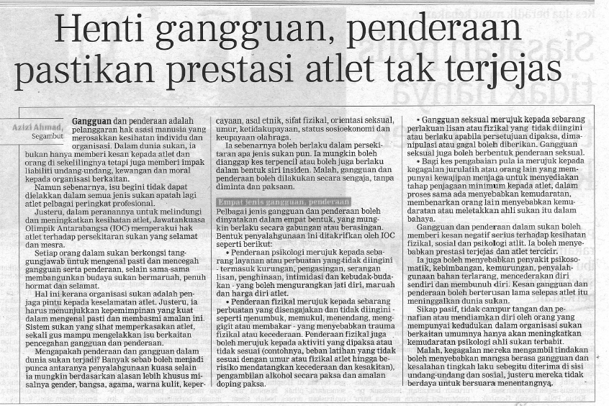
BERITA HARIAN
BH| Henti Gangguan, Penderaan Pastikan Prestasi Atlet Tak Terjejas| MS 13
4 JANUARI 2023

Slide 15
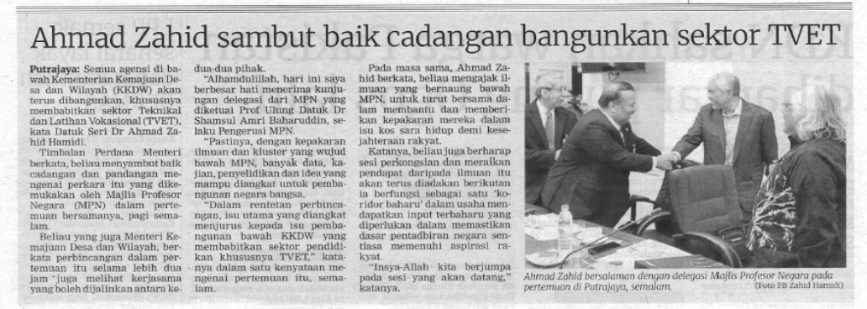
BERITA HARIAN
BH| Ahmad Zahid Sambut Baik Cadangan Bangunkan Sektor TVET| MS 3
4 JANUARI 2023

Slide 16
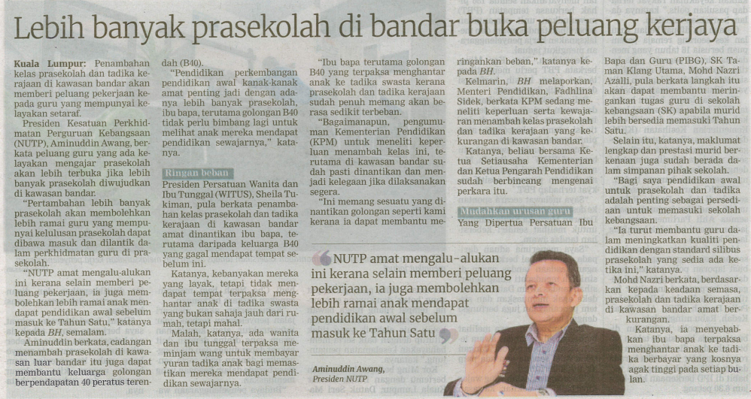
BERITA HARIAN
BH| Lebih Banyak Prasekolah Di Bandar Buka Peluang Kerjaya| MS 7
5 JANUARI 2023

Slide 17
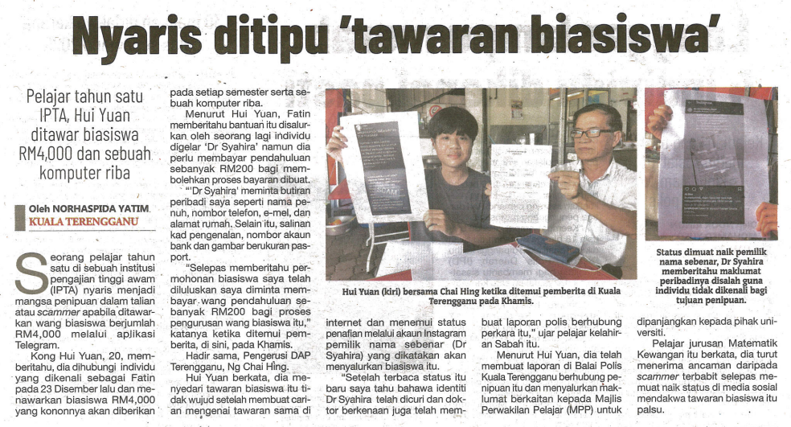
SINAR HARIAN
SH| Nyaris Ditipu ‘Tawaran Biasiswa’ | MS 27
6 JANUARI 2023

Slide 18
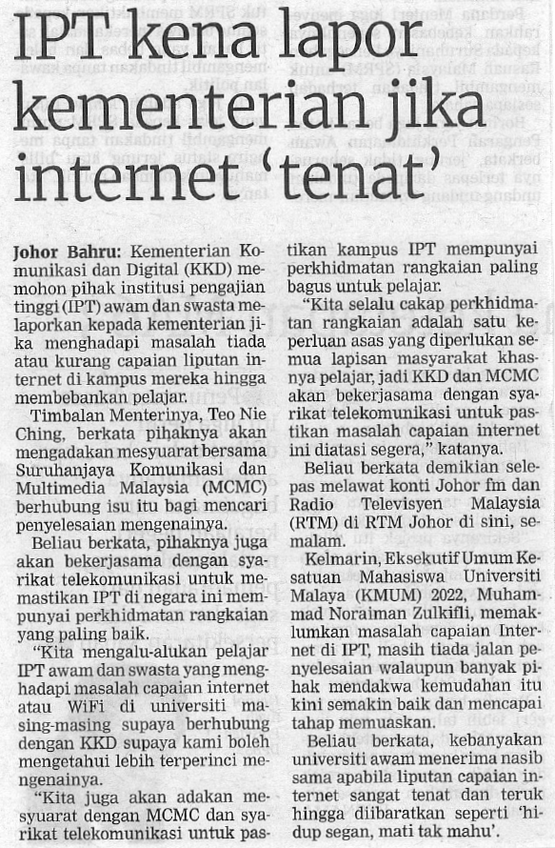
BERITA HARIAN
BH| IPT KENE LAPOR KEMENTERIAN JIKA INTERNET ‘TENAT’| MS 13
9 JANUARI 2023

Slide 19
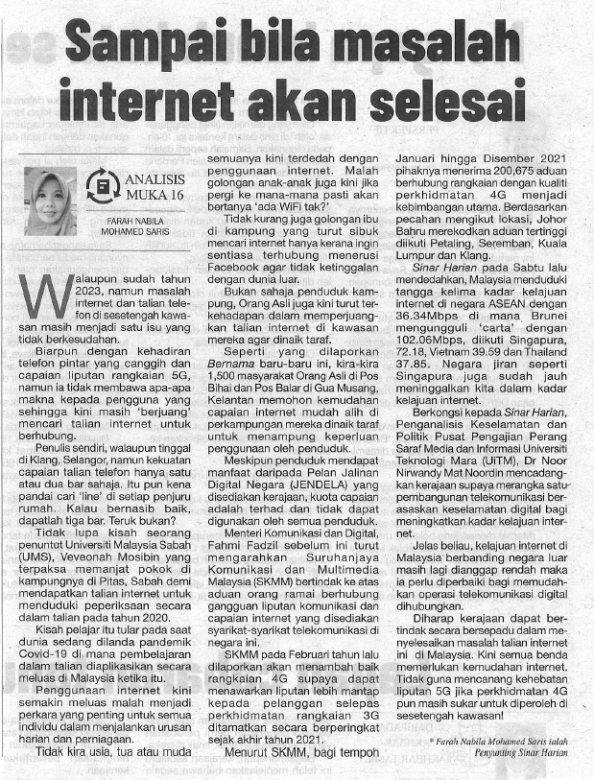
SINAR HARIAN
SH| SAMPAI BILA MASALAH INTERNET AKAN SELESAI| MS 16
9 JANUARI 2023

Slide 20
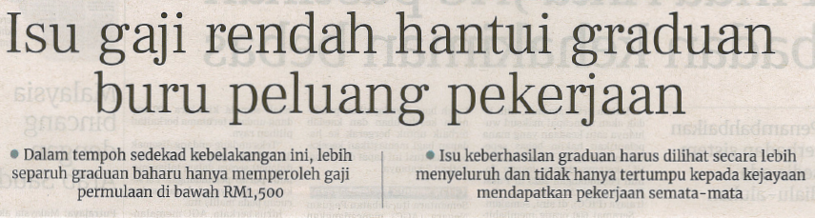
BERITA HARIAN
BH| ISU GAJI RENDAH HANTUI GRADUAN BURU PELUANG PEKERJAAN| MS 10 | SAMBUNGAN 1
10 JANUARI 2023

Slide 21
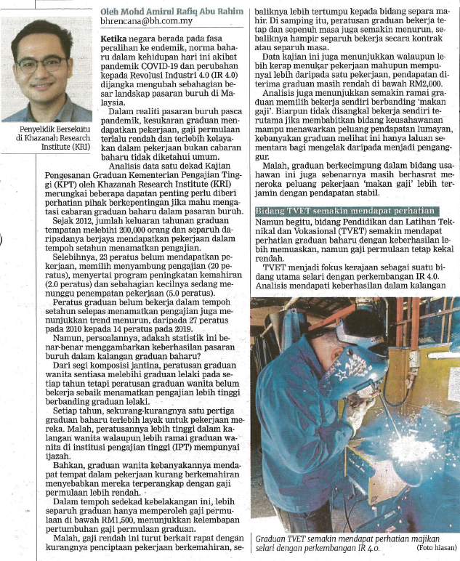
BERITA HARIAN
BH| ISU GAJI RENDAH HANTUI GRADUAN BURU PELUANG PEKERJAAN| MS 10 | SAMBUNGAN 2
10 JANUARI 2023

Slide 22
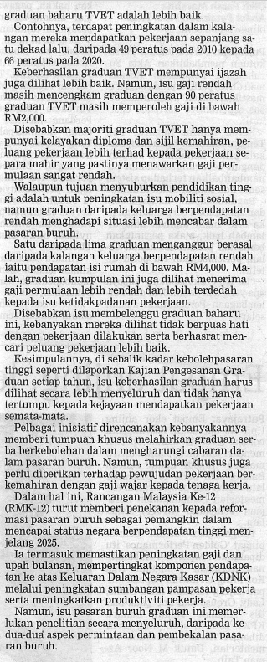
BERITA HARIAN
BH| ISU GAJI RENDAH HANTUI GRADUAN BURU PELUANG PEKERJAAN | MS 10 | SAMBUNGAN 3
30 MEI 2022

Slide 23
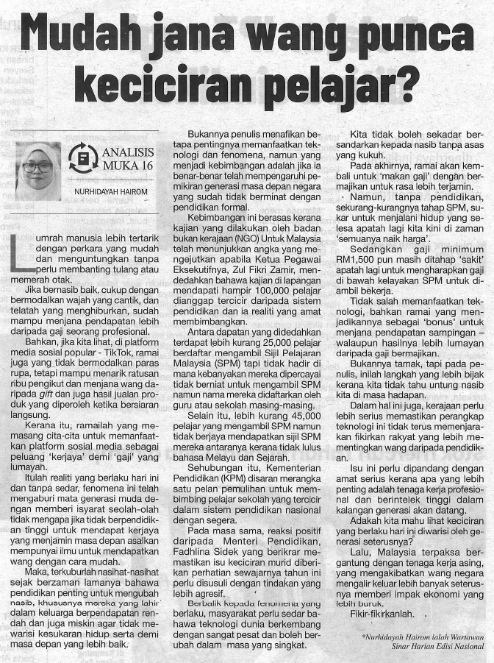
SINAR HARIAN
SH| MUDAH JANA WANG PUNCA KECICIRAN PELAJAR?| MS 16
10 JANUARI 2023

Slide 24
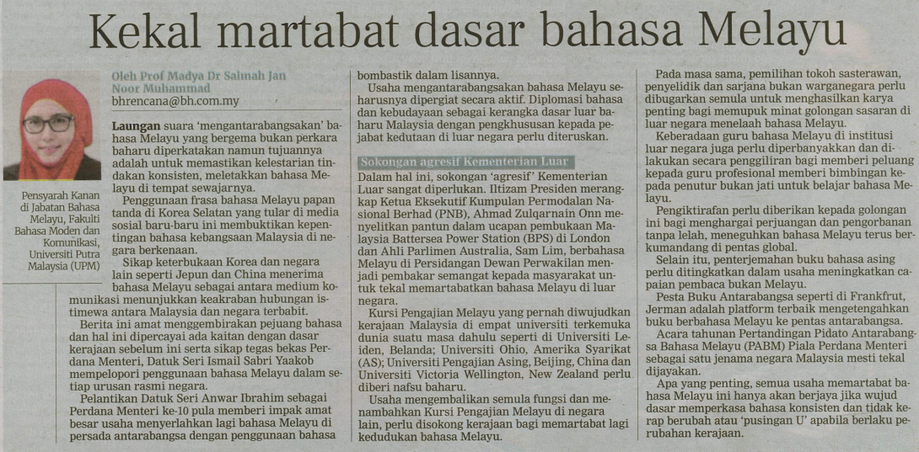
BERITA HARIAN
BHNASIONAL| INDIVIDU OBES BERISIKO HIDAP 13 JENIS KANSER| MS 11
13 JANUARI 2023

Slide 25
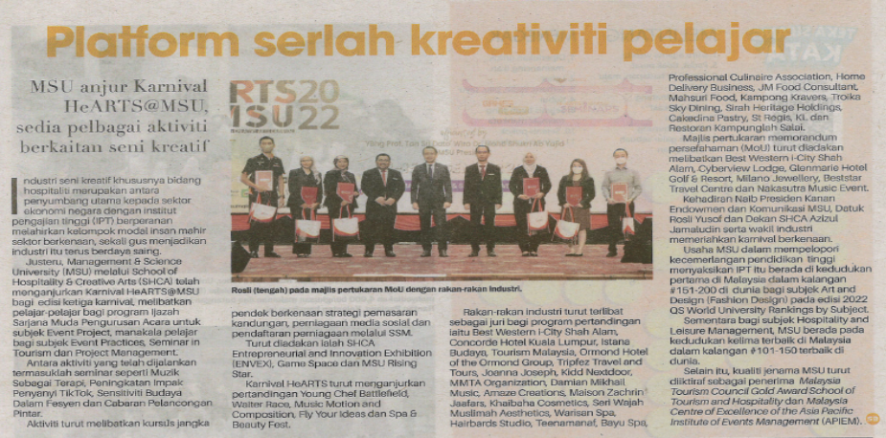
SINAR HARIAN
SN| Platform Serlah Kreativiti Pelajar | MS 23
16 JANUARI 2023

Slide 26
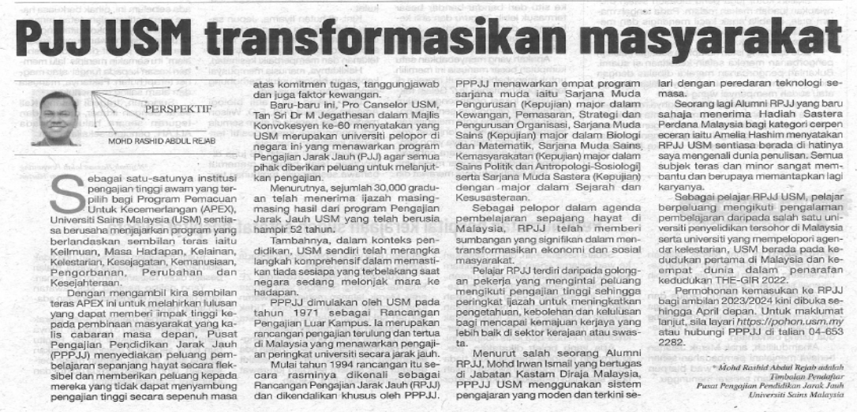
SINAR HARIAN
SN| PJJ USM TRANSFORMASIKAN MASYARAKAT| MS 15
16 JANUARI 2023

Slide 27
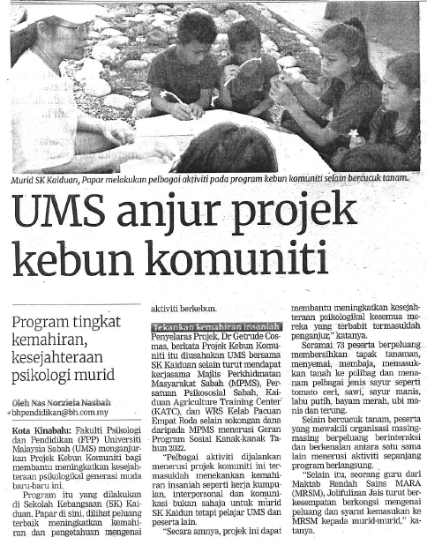
BERITA HARIAN
BH| UMS ANJUR PROJEK KEBUN KOMUNITI | MS 22
16 JANUARI 2023

Slide 28
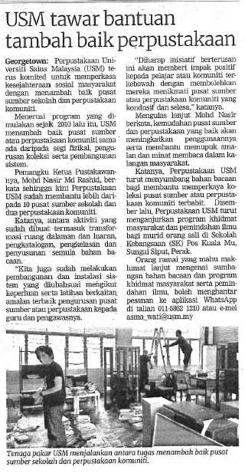
BERITA HARIAN
BH| USM TAWAR BANTUAN TAMBAH BAIK PERPUSTAKAAN | MS 22
16 JANUARI 2023

Slide 29
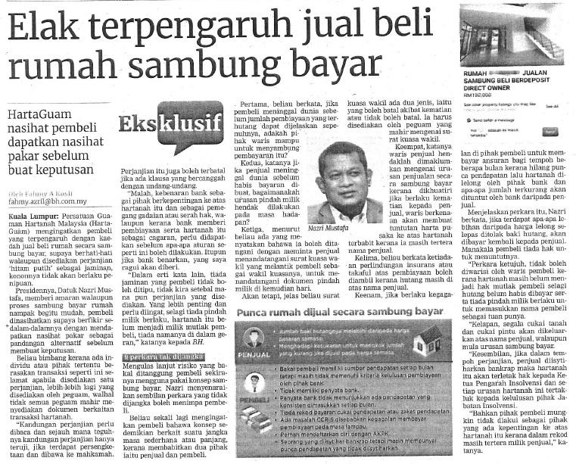
BERITA HARIAN
BH| ELAK TERPENGARUH JUAL BELI RUMAH SAMBUNG BAYAR | MS 8
16 JANUARI 2023

Slide 30
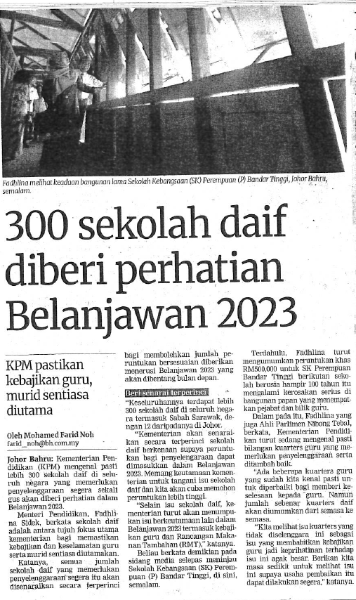
BERITA HARIAN
BH| 300 SEKOLAH DAIF DIBERI PERHATIAN BELANJAWAN 2023| MS 8
17 JANUARI 2023

Slide 31
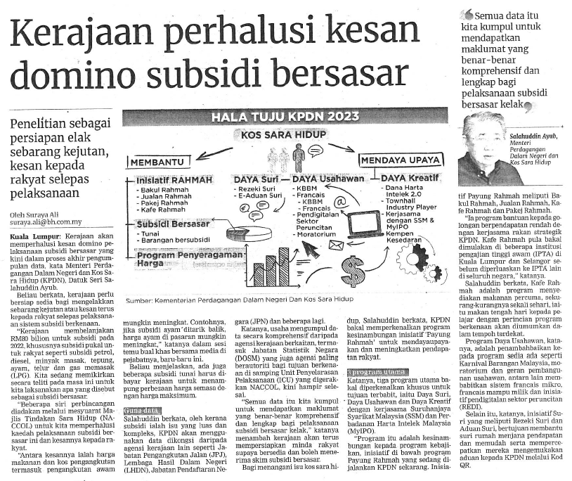
BERITA HARIAN
BH| KERAJAAN PERHALUSI KESAN DOMINO SUBSIDI BERSASAR| MS 9 |
18 JANUARI 2023

Slide 32
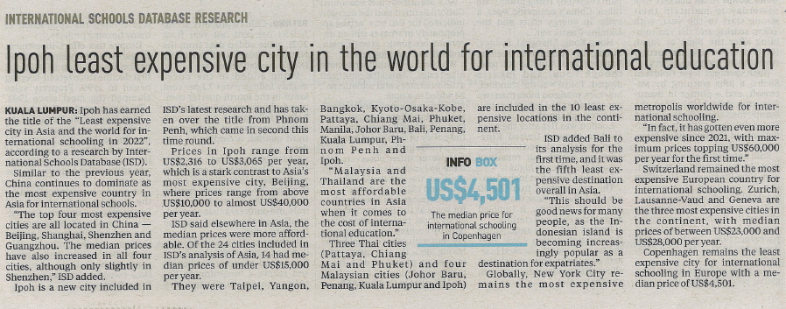
BERITA HARIAN
NST| IPOH AT LEAST EXPENSIVE CITY IN THR WORLD FOR INTERNATIONAL EDUCATION| MS 23
19 JANUARI 2023

Slide 33
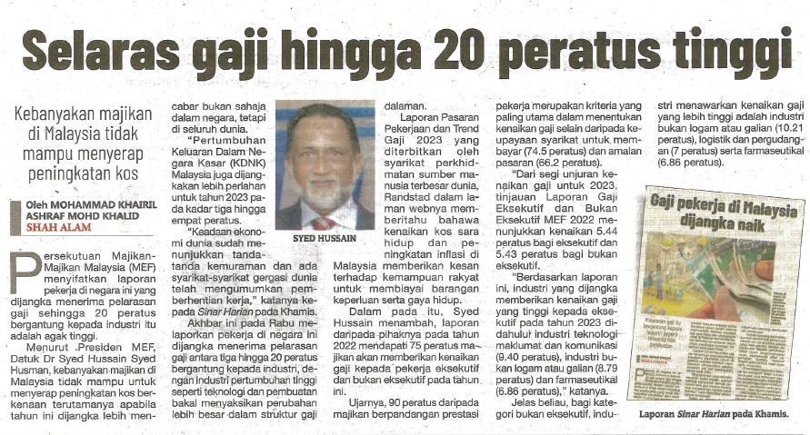
SINAR HARIAN
SH| SELARAS GAJI HINGGA 20 PERATUS TINGGI | MS 7
20 JANUARI 2023

Slide 34
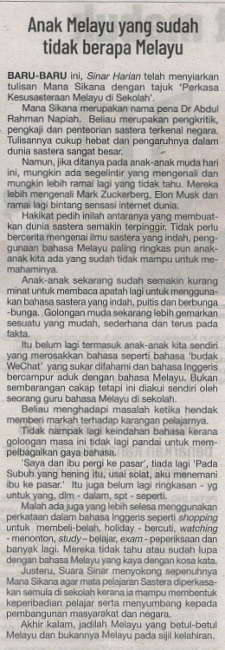
SINAR HARIAN
SH| ANAK MELAYU YANG SUDAH TIDAK BERAPA MELAYU | MS 25
25 JANUARI 2023

Slide 35
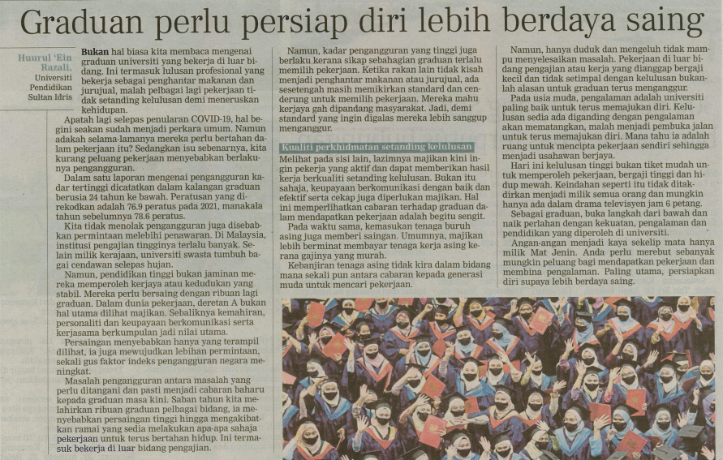
BERITA HARIAN
BH | GRADUAN PERLU PERSIAP DIRI LEBIH BERDAYA SAING| MS 13
26 JANUARI 2023

Slide 36
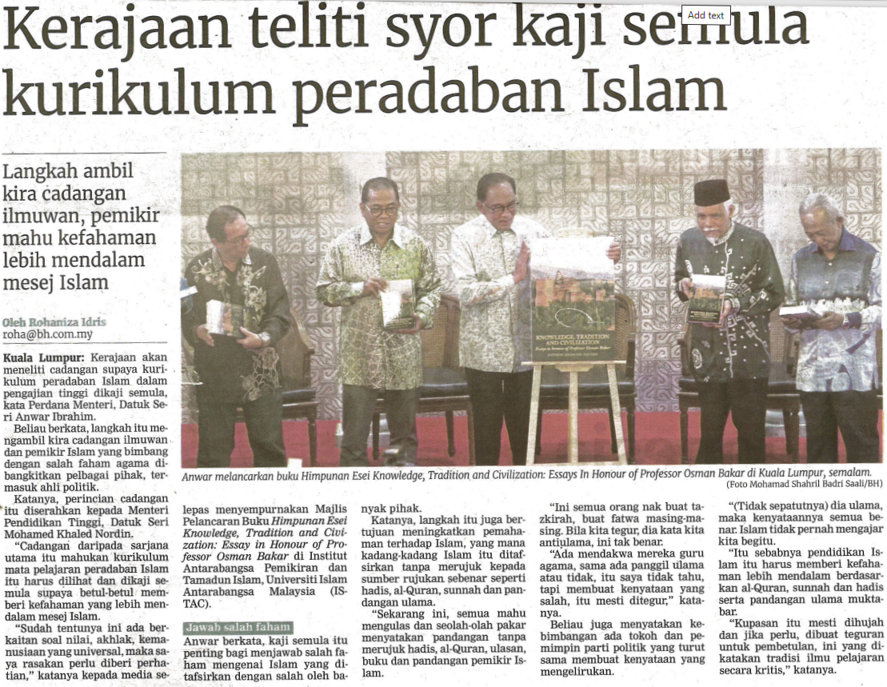
BERITA HARIAN
BH| KERAJAAN TELITI SYOR KAJI SEMULA KURIKULUM PERADABAN ISLAM| MS 11
27 JANUARI 2023

Slide 37
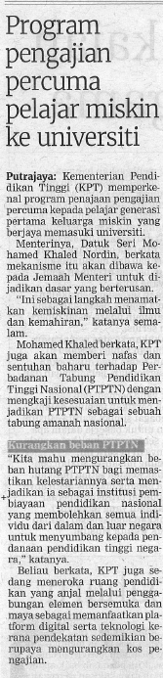
BERITA HARIAN
BH| PROGRAM PENGAJIAN PERCUMA PELAJAR MISKIN KE UNIVERSITI| MS 14
31 JANUARI 2023

Slide 38
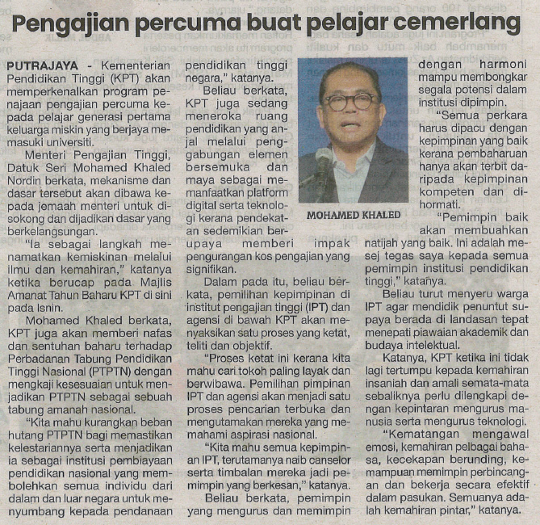
SINAR HARIAN
SH| PENGAJIAN PERCUMA BUAT PELAJAR CEMERLANG| MS 12
31 JANUARI 2023

Slide 39
BERITA HARIAN
BH| KERAJAAN TELITI SYOR KAJI SEMULA KURIKULUM PERADABAN ISLAM| MS 11
27 JANUARI 2023

Slide 40
BERITA HARIAN
BH| KERAJAAN TELITI SYOR KAJI SEMULA KURIKULUM PERADABAN ISLAM| MS 11
27 JANUARI 2023

Slide 41
BERITA HARIAN
BH| KERAJAAN TELITI SYOR KAJI SEMULA KURIKULUM PERADABAN ISLAM| MS 11
27 JANUARI 2023

